Slide 1


UNIVERSIDAD AUTÓNOMA DEL ESTADO DE MÉXICO
PLANTEL “LIC. ADOLFO LÓPEZ MATEOS” DE LA ESCUELA PREPARATORIA
DESARROLLO SOCIAL DEL ADOLESCENTE
MIS HABILIDADES SOCIALES BÁSICAS
M. EN ED. SANDRA ARACELI DÍAZ VÁZQUEZ
ENERO 2017

Slide 2
MÓDULO I
MIS HABILIDADES SOCIALES BÁSICAS
Propósito del módulo
Utiliza formas eficaces para relacionarse identificando el beneficio en sus relaciones interpersonales.

Slide 3
EQUIPO, GRUPO E INTERDEPENDENCIA
MIS HABILIDADES BÁSICAS PARA RELACIONARME CON OTROS
EMPATÍA
ESCUCHA ACTIVA
COMUNICACIÓN EFICAZ

Slide 4
COMPETENCIAS A DESARROLLAR
Competencias Disciplinares
Competencias Genéricas
Identifica el conocimiento social y humanista como una construcción en constante transformación.
Valora las diferencias sociales, políticas, económicas, étnicas, culturales, y de género y las desigualdades que inducen.
Valora distintas prácticas sociales mediante el reconocimiento de sus significados dentro de un sistema cultural, con una actitud de respeto.
Se conoce y valora a sí mismo y aborda problemas y retos teniendo en cuenta los objetivos que persigue.
1.1 Enfrenta las dificultades que se le presentan y es consciente de sus valores, fortalezas y debilidades.
1.2 Identifica sus emociones, las maneja de manera constructiva y reconoce la necesidad de solicitar apoyo ante una situación que lo rebase.

Slide 5
EQUIPO, GRUPO E INTERDEPENDENCIA
Propósito del tema
Reconoce las diferencias entre equipo y grupo estableciendo acciones para promover la interdependencia del equipo valorando su importancia para lograr su desarrollo individual y social.

Slide 6
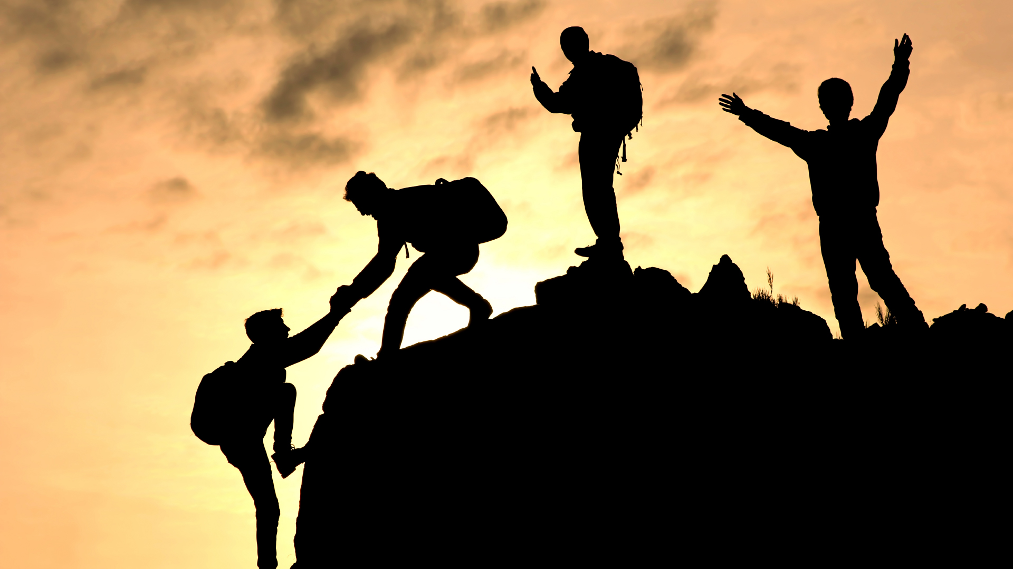

?Qué es equipo?
Es un conjunto de personas que se necesitan mutuamente para actuar.
La noción de equipo implica el aprovechamiento del talento colectivo, producido por cada persona en su interacción con los demás.

Slide 7

Las claves del trabajo en equipo las podemos encontrar en aspectos tan básicos como el respeto, la empatía, la equidad, la participación y la actitud positiva y constructiva.
En el equipo todos y cada uno de sus miembros son importantes y esenciales.

Slide 8

Un equipo es un grupo de seres humanos que se reúnen y trabajan en conjunto para alcanzar una meta en común. Para esto, el equipo mantiene una cierta organización que le permita conseguir sus objetivos.
Formar parte de un equipo significa ser responsable de sus objetivos, estrategias y procesos, todos sus miembros son conscientes del funcionamiento del grupo y se muestran sensibles a él.

Slide 9
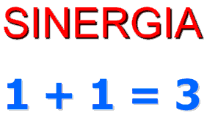
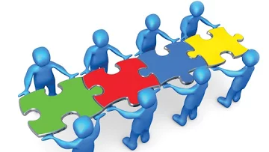
Trabajo en equipo, relaciones interpersonales, empatía y sinergia
En toda relación interpersonal interviene la comunicación, que es la capacidad de las personas para obtener información respecto a su entorno y compartirla con el resto de la gente.
El papel de todo dirigente de un equipo es generar un clima en el cual la comunicación sea fluida, que se escuche a los otros, que exista respeto entre las personas, que se dé un nivel mínimo de real comprensión por el otro.

Slide 10
?Qué es grupo?
Un grupo es un conjunto de personas que interaccionan entre sí, en una relación directa o indirecta, por medio de la cual se influyen mutuamente.
Comparten unos objetivos y metas comunes y un sistema de preceptos y reglas que delimitan y regulan la conducta y las actitudes de sus miembros.
Forman una estructura en la cual cada miembro tiene una función concreta dentro de la tarea a realizar para la consecución de esos objetivos comunes.
Trabajan haciendo progresar al grupo y dirigiéndolo hacia ese objetivo y suelen tener una permanencia temporal medible hasta que se consigue el mismo.
Por último, se desarrolla una conciencia de grupo, con un sentimiento del nosotros que cohesiona a los diferentes miembros individuales.

Slide 11



Un grupo está formado por un conjunto de personas que desempeñan roles específicos y recíprocos, que actúan de acuerdo a normas, valores y fines que fueron acordados previamente a su formación formal para mantener la continuidad y estabilidad del mismo en una sociedad.

Slide 12


¿Qué diferencia hay entre equipo y grupo?
EQUIPO
GRUPO
Un equipo se integra por dos o más personas que interactúan, y piensan de forma cooperativa, unidas con un objetivo común.
El trabajo en equipo implica una diferenciación de roles y responsabilidades y, por ende, que la gente asuma posiciones de liderazgo.
Se denomina grupos a los distintos conjuntos de personas que se reúnen para la consecución de metas concretas.
La constitución de un grupo es indispensable a partir de las distintas necesidades u objetivos que puedan plantearse, las personas suelen organizarse y relacionarse entre sí.

Slide 13

La importancia del trabajo en equipo como una habilidad socioemocional
Es la de compartir un objetivo o propósito común, se alcanzará con mayor éxito si colaboran juntos que si lo hacen individualmente.
En los entornos de equipo es importante que sus miembros perciban un clima de seguridad intrapersonal. Cada miembro del equipo tiene la responsabilidad de fomentar la seguridad.
La seguridad constituye el contexto afectivo en el que es más probable que la gente se comprometa con un trabajo en equipo eficaz basado en la confianza, la aceptación, el humor, la calidez y el apoyo, que conducen a la implicación, el comportamiento y la efectividad de los miembros del equipo en su funcionamiento, así como a un clima positivo que fomente la salud mental de quienes están trabajando.

Slide 14
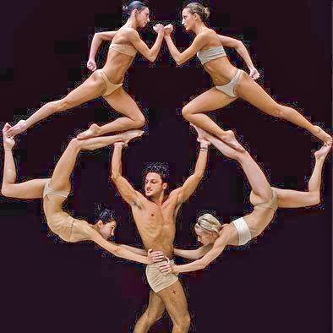
?Qué es interdependencia?
La interdependencia es una relación de dependencia reciproca, es decir, mutua, entre dos o más personas o cosas.
Las personas se hallan en situaciones de interdependencia, cuando son mutuamente responsables y comparten principios que ambos suscriben.

Slide 15
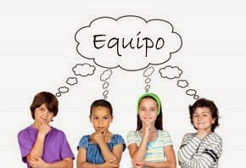
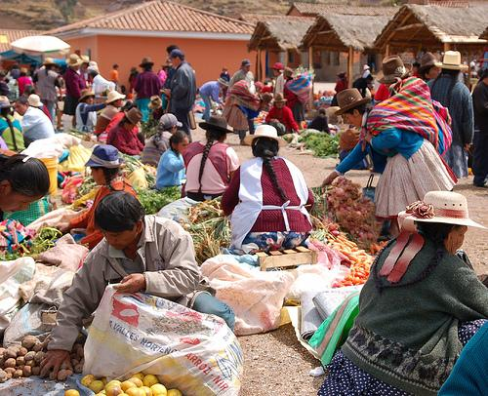



Ejemplos de interdependencia
La interdependencia de los roles en una familia, en una escuela, entre los trabajadores de una misma empresa, en una comunidad local y entre las regiones de un mismo país.

Slide 16
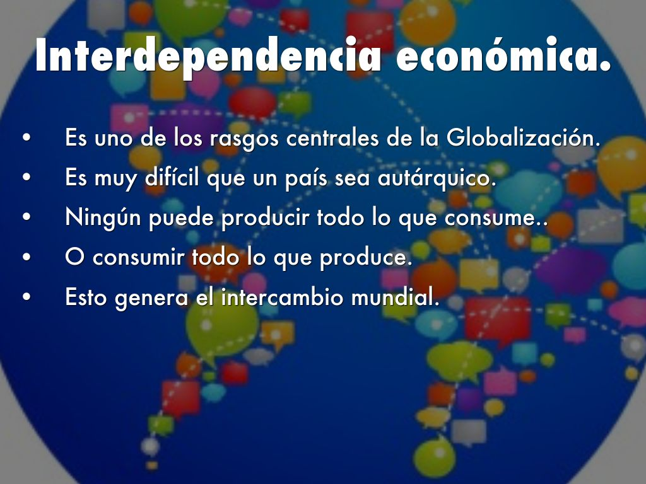


Slide 17
MIS HABILIDADES BÁSICAS PARA RELACIONARME CON OTROS
Propósito del tema
Reconoce la importancia que tiene escuchar activamente para lograr una comunicación con valor.

Slide 18

RELACIONA T
Es la dimensión interpersonal que agrupa aquellas habilidades que permiten relacionarse mejor con los demás, tales como la empatía, la escucha activa o resolución de conflictos interpersonales.
La dimensión Relaciona T contempla las siguientes habilidades socioemocionales:
Conciencia social
Relación con los demás

Slide 19

Conciencia social
Es la habilidad para reconocer y entender las emociones del otro al emprender acciones que impactan el entorno.
Las competencias socioemocionales que se incluyen dentro de la conciencia social, hacen referencia a la empatía, la escucha activa y la toma de perspectiva.

Slide 20
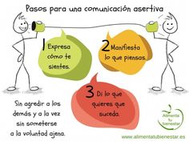
Relación con los demás
Es la habilidad para vincularse con otras personas, y establecer relaciones sanas, profundas y duraderas.
Incluye la capacidad de establecer comunicación con los demás, saber escuchar con exactitud y conocer el momento para dar nuestra opinión.

Slide 21
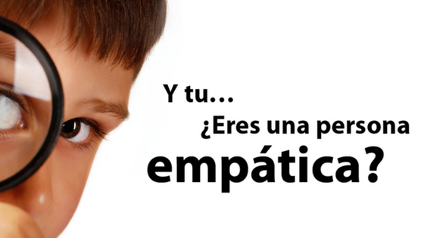
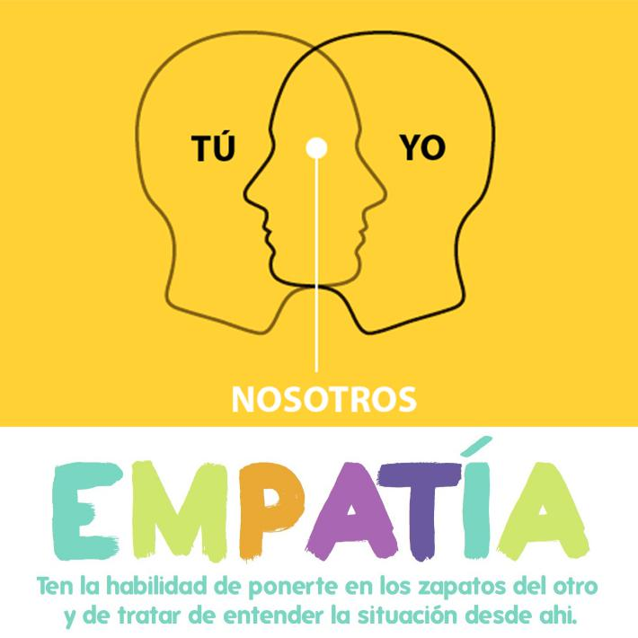
?Qué es empatía?
El término empatía procede del inglés empathy, que etimológicamente del latín, significa sentir dentro, en el interior.
Es la capacidad de la persona de dar una respuesta adecuada, a los demás a través de la comprensión profunda de su mundo emocional y cognitivo, sin dejar de distinguir entre mi propio yo y el yo de los demás.

Slide 22
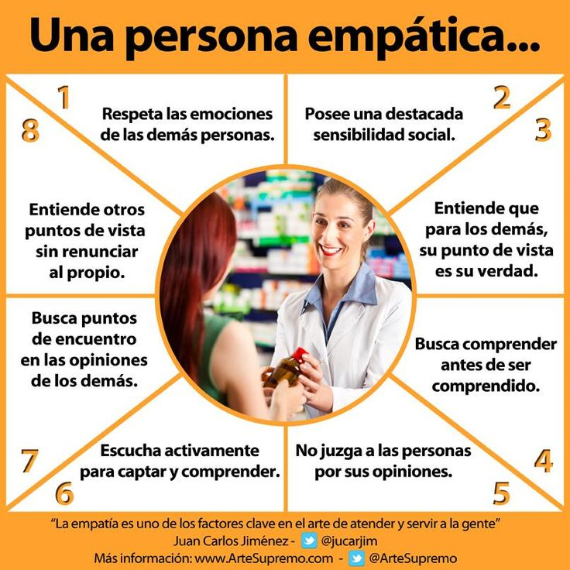

Características de las personas empáticas
Las personas con empatía son aquellas capaces de escuchar a los demás y entender sus problemas y motivaciones; por eso, poseen normalmente alto reconocimiento social y popularidad, ya que se anticipan a las necesidades, antes incluso de que sus compañeros sean conscientes de ellas, y saben identificar y aprovechar las oportunidades comunicativas que les ofrecen otras personas.

Slide 23

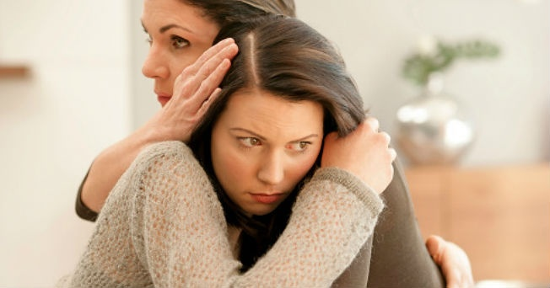
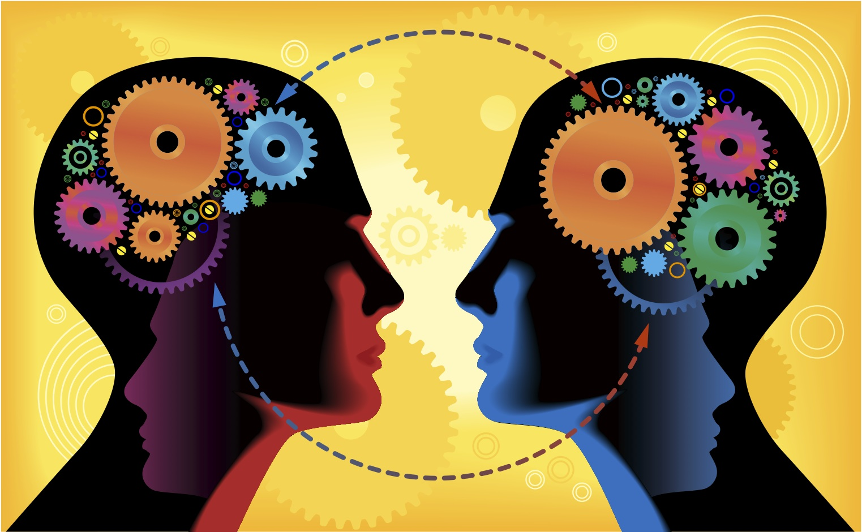
Niveles de empatía
Nivel nulo de empatía.- Las respuestas que dan a la persona que habla no tienen nada que ver con aquello que os acaba de comunicar.
Nivel inicial de empatía.- Comunicar una comprensión del mundo vivencial del otro en un nivel explícito del mensaje y a veces parcial.
Nivel medio de empatía.- Comprensión y devolución de aquellos sentimientos, experiencias y motivaciones expresados de forma implícita pero de los que es consciente el otro.
Nivel avanzado de empatía.- Se devuelven sentimientos, motivaciones o necesidades que la persona no ha expresado explícitamente y de los que además no es consciente.

Slide 24

Beneficios de la empatía
Recuperar el interés por las personas que nos rodean y a consolidar la relación que existe con cada una de ellas.
Sentirnos cuáles son los sentimientos del otro, cuán fuertes son y qué cosas lo provocan.
La empatía involucra nuestras propias emociones y por eso entendemos cabalmente los sentimientos de los demás.
La empatía incluye la comprensión de las perspectivas, pensamientos, deseos y creencias ajenas.
La empatía mejora nuestra capacidad de trabajo en equipo en la escuela, en el trabajo y en las relaciones sociales con amigos y familia.

Slide 25
Estrategias para desarrollar la empatía
Escuchar con la mente abierta y sin prejuicios.- Prestar atención y mostrar interés por lo que nos están contando.
Habilidad de descubrir, reconocer y recompensar las cualidades y logros de los demás.- Esto va a contribuir a fomentar sus capacidades y descubrir nuestras preocupaciones e interés por ellos.
No interrumpir mientras nos están hablando.- Intentar sentir lo que el otro siente.
Ten buena predisposición para aceptar las diferencias que hay con los demás, ser tolerantes y pacientes con los que nos rodean y con nosotros mismos.

Slide 26
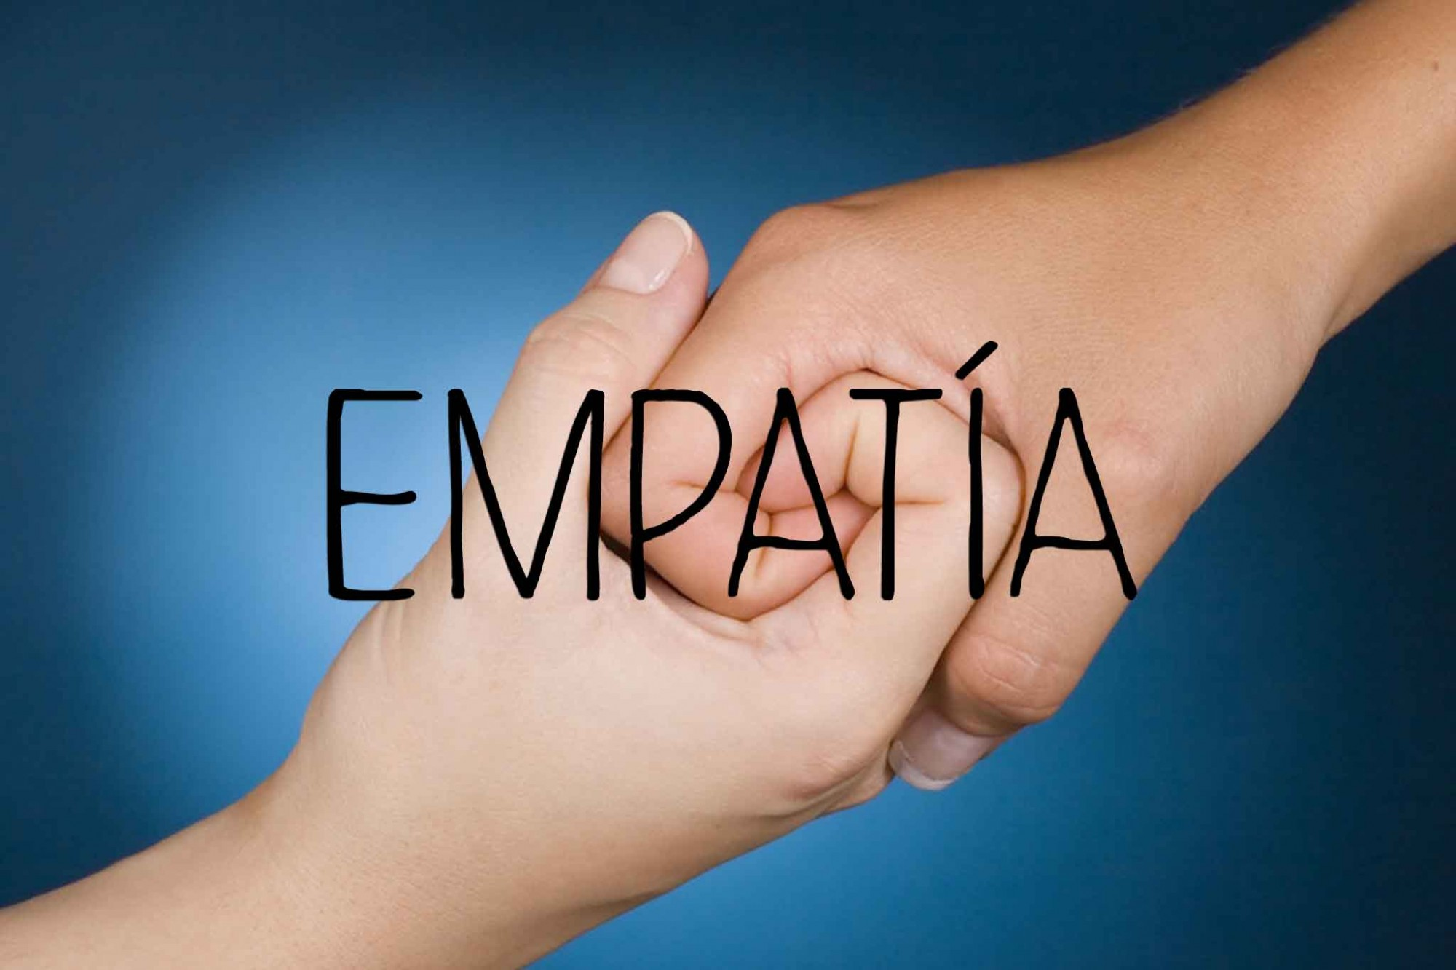
La importancia que tiene la empatía en nuestra vida diaria
La empatía es la capacidad de comprender las necesidades, sentimientos y problemas de los demás, es una habilidad social que nos ayudará en nuestra vida diaria.
Como seres humanos, nacemos con la capacidad de ser empáticos, pero esta capacidad se va desarrollando a lo largo de la vida a medida que adquirimos determinadas habilidades.
Estas habilidades se aprenden en la relación con los demás. Es por ello que los adultos y personas cercanas a los niños son fundamentales para este desarrollo, ya que serán las primeras relaciones y vínculos que establezca el pequeño.

Slide 27

La capacidad de poder comprender a los demás y ponerse en el lugar de otros es algo fundamental para el desarrollo de la persona en los siguientes aspectos:
Nos ayuda a comprendernos mejor a nosotros mismos.
Contribuye a desarrollar la socialización, y por lo tanto es un elemento fundamental de las habilidades sociales.
Contribuye a fortalecer la autoestima de la persona, su seguridad y equilibrio.
Favorece el desarrollo y la adaptación emocional, ya que aprendemos a no centrar en nosotros mismos aquello que ocurre a nuestro alrededor.

Slide 28
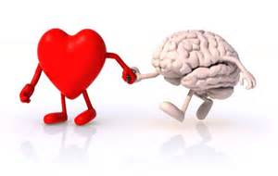

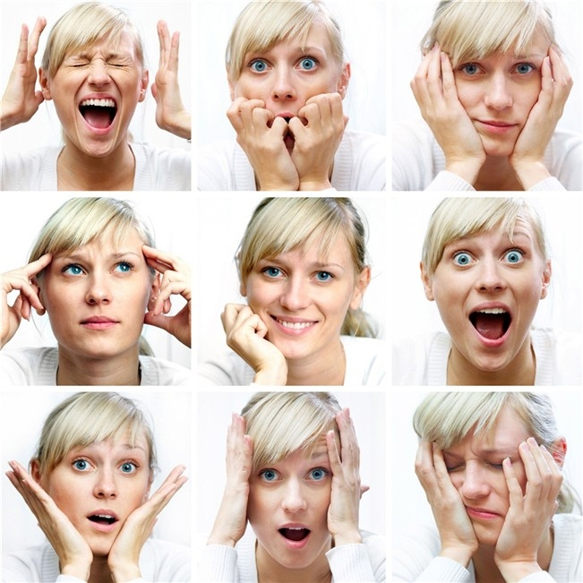

La empatía se construye sobre la conciencia de uno mismo; cuanto más abiertos estamos a nuestras propias emociones, más hábiles seremos para interpretar los sentimientos.
La clave para intuir los sentimientos de otro está en la habilidad para interpretar los canales no verbales: el tono de voz, los ademanes, la expresión facial, entre otros.

Slide 29

¿Qué es escucha activa?
Es la habilidad que nos permite captar la mayor parte posible del mensaje del interlocutor, asumiendo una postura empática, atenta y libre de prejuicios.

Slide 30
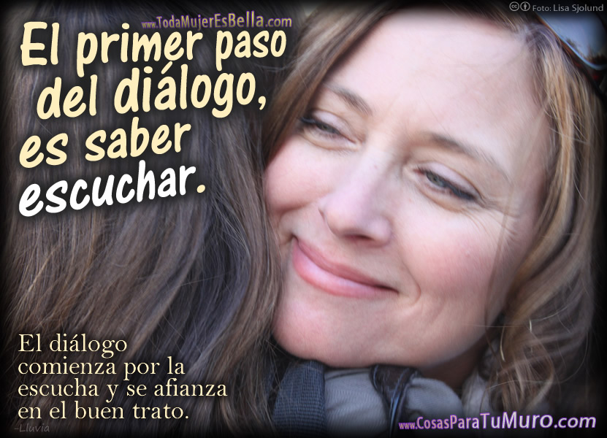

Diferencia entre oír y escuchar
Oír
La audición es uno de los cinco sentidos y tiene que ver con la capacidad de percibir sonidos mediante la detección de vibraciones a través de ese órgano que conocemos como oído.
Escuchar
Escuchar, también conocido como “escucha activa”; es una técnica que se usa en la comunicación y que requiere de que una persona no sólo oiga, sino que preste atención al orador y que pueda hacer una retroalimentación de la información procesada.

Slide 31
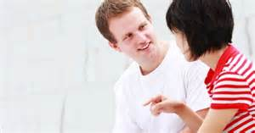
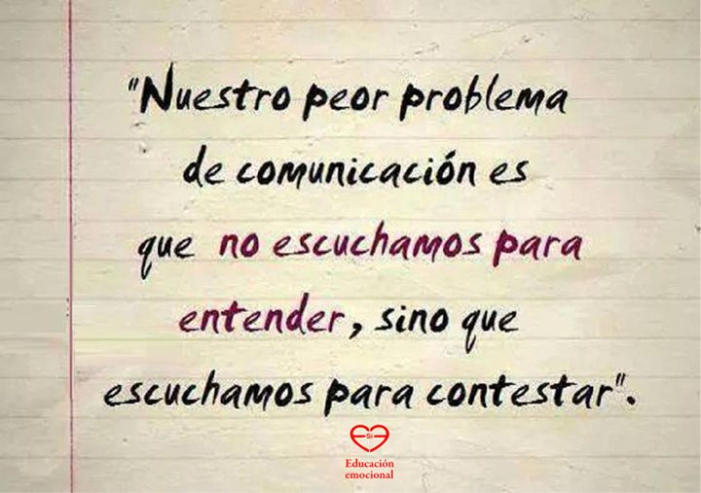
Las 10 llaves para una escucha activa
Escucha ideas.
Concéntrate en el contenido del mensaje.
Escucha con optimismo.
No brinques a conclusiones.
Concéntrate.
El pensamiento rompe la barrera del sonido, el pensamiento es más rápido que las palabras.
Escucha activamente analizando y evaluando la información y retroalimentando no verbal al interlocutor.
Mantén tu mente abierta.
Ejercita tu mente.
Toma nota y verifica.

Slide 32
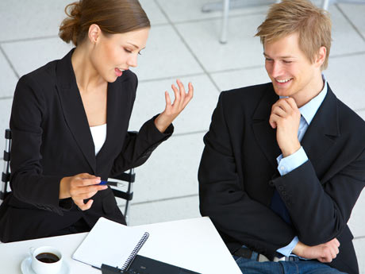
Ventajas de la escucha activa
Crear un clima de confianza que facilita la comprensión mutua.
Se aprende del otro.
Se facilita la reducción de conflictos.
Ayuda a tomar mejores decisiones.
Se aprende a trabajar mejor.

Slide 33

¿Qué es la comunicación eficaz?
La comunicación eficaz se asocia con desarrollar o emplear técnicas de comunicación verbal y corporal para que una persona o público determinado capte o entienda lo mejor posible el mensaje que queremos transmitir.

Slide 34

Tipos de comunicación
La comunicación verbal se refiere a las palabras que utilizamos y a las inflexiones de nuestra voz (tono de voz).
La comunicación no verbal hace referencia a un gran número de canales, entre los que se podrían citar como los más importantes el contacto visual, los gestos faciales, los movimientos de brazos y manos o la postura y la distancia corporal.

Slide 35
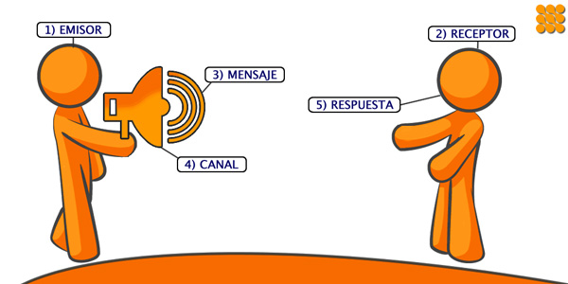
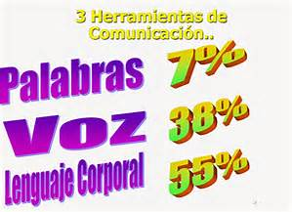
?Para qué nos sirve una comunicación eficaz?
Es importante aprender a entenderse con los otros y a funcionar adecuadamente en situaciones sociales.
Ciertas habilidades de comunicación nos ayudan a mejorar las relaciones interpersonales.

Slide 36
Técnicas de la comunicación eficaz
La escucha activa significa escuchar y entender la comunicación desde el punto de vista del que habla.
Habilidades para la escucha activa:
Mostrar empatía: Escuchar activamente las emociones de los demás. Es escuchar sus sentimientos y hacerle saber que "nos hacemos cargo", intentar entender lo que siente esa persona.
Parafrasear. Significa verificar o decir con las propias palabras lo que parece que el emisor acaba de decir.
Emitir palabras de refuerzo o cumplidos. Pueden ser un halago para la otra persona o reforzar su discurso al transmitir que uno aprueba, o comprende lo que se acaba de decir.
Resumir: Mediante esta habilidad informamos a la otra persona de nuestro grado de comprensión o de la necesidad de mayor aclaración. Expresiones de resumen serían:
"O sea, que lo que me estás diciendo es..."
"A ver si te he entendido bien...."

Slide 37

?Qué importancia tiene el comunicarnos adecuadamente?
La comunicación es uno de los pilares básicos en los que se apoya cualquier tipo de relación humana y es provechosa en prácticamente todas las esferas de la actividad humana.
Es crucial para el bienestar personal, para las relaciones íntimas, nos ayuda a superar situaciones delicadas, resolver conflictos, expresar sentimientos, defender nuestros intereses, evitar malas interpretaciones, etc.

Slide 38
Bibliografía
Bucay, Jorge. (2003). El camino de la autodependencia. México: Oceano.
García de León, Ma. Del Rocío, et al. (2016). Desarrollo social del adolescente. México: UAEM.
Goleman, Daniel. (2003). La inteligencia emocional: Por qué es más importante que el cociente intelectual. México: Vergara.
Repetto, Elvira. (2009). Formación en competencias socioemocionales. Libro del formador. Madrid: La Muralla.
West Michael A. (2003). El trabajo eficaz en equipo 1+1= 3. Barcelona: Paidós.

Slide 39
Mesografía
http://www.construye-t.org.mx/inicio/dimension/1
http://www.construye-t.org.mx/inicio/dimension/2
http://definicion.mx/grupos/
http://cursodinamicadegrupos.jimdo.com/que-es-un-grupo/
http://www.colomos.ceti.mx/Goe/documentos/PRODUCTO_GUIA_DOCENTES.pdf
uecomoquien.republica.com/psicologia/¿que-es-la-empatia.html
http://www.educapeques.com/escuela-de-padres/consejos-educacion-hijos/escuela-de-padres-la-empatia.html
http://definicion.de/equipo/#ixzz4MS79bOOW
http://www.gestiopolis.com/trabajo-en-equipo-relaciones-interpersonales-empatia-y-sinergia/

Slide 40
http://www.definicionabc.com/social/grupo.php
http://revista-digital.verdadera-seduccion.com/para-que-sirve-la-empatia/
http://www.webconsultas.com/mente-y-emociones/emociones-y-autoayuda/perfil-de-una-persona-empatica-13038
http://www.enredate.org/cas/educacion_para_el_desarrollo/interdependencia
http://diferenciaentre.info/diferencia-entre-oir-y-escuchar/
http://bienestar.salud180.com/salud-dia-dia/9-tips-para-lograr-una-comunicacion-efectiva
http://es.slideshare.net/EdwwardG/escucha-activa-25558395
http://www.crearfuturoglobal.com/tag/comunicacion-eficaz-definicion/
http://www.psicologia-online.com/monografias/5/comunicacion_eficaz.shtml

Slide 41
Nota: El contenido de este material es únicamente con fines educativos y se reconoce que pertenece a sus autores legales y/o intelectuales.
Las imágenes de este material fueron tomadas de Google.

